Slide 1
Лабораторная работа №11
Модель системы массового обслуживания $M\left|M\right|1$ Кадирова М. Р.

Slide 2
Информация

Slide 3
Докладчик
Кадирова Мехрубон Рахматжоновна
студентка
Российский университет дружбы народов
1032225537@pfur.ru
https://github.com/KMehrubon/IM/

Slide 4
Вводная часть
Цель работы
Реализовать модель $M\left|M\right|1$ в CPN tools.
Задание
Реализовать в CPN Tools модель системы массового обслуживания M|M|1.
Настроить мониторинг параметров моделируемой системы и нарисовать графики очереди.

Slide 5
Выполнение лабораторной работы
Постановка задачи
В систему поступает поток заявок двух типов, распределённый по пуассоновскому закону. Заявки поступают в очередь сервера на обработку. Дисциплина очереди - FIFO. Если сервер находится в режиме ожидания (нет заявок на сервере), то заявка поступает на обработку сервером.

Slide 6
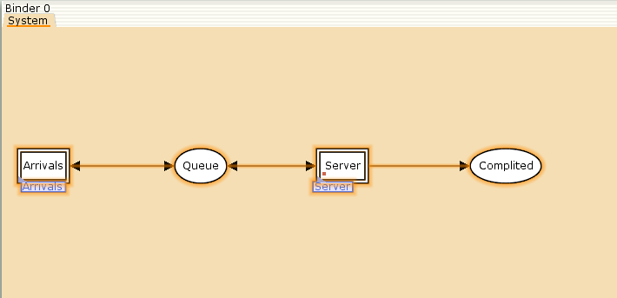
Выполнение лабораторной работы
Граф сети системы обработки заявок в очереди

Slide 7
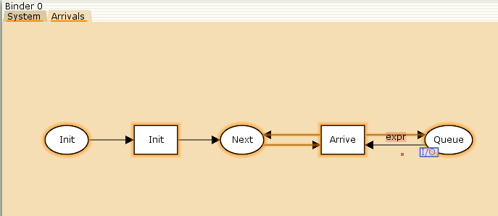
Выполнение лабораторной работы
Граф генератора заявок системы

Slide 8
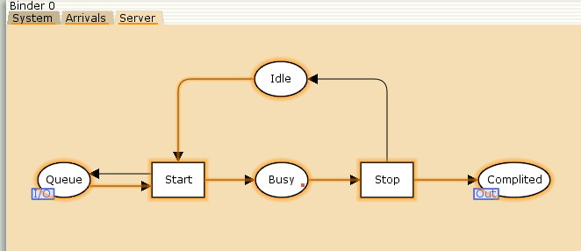
Выполнение лабораторной работы
Граф процесса обработки заявок на сервере системы

Slide 9
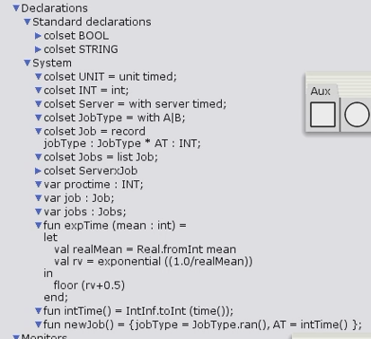
Выполнение лабораторной работы
Задание деклараций системы

Slide 10
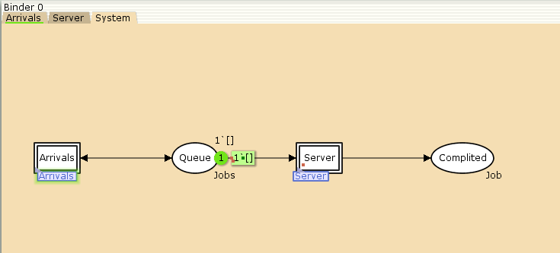
Выполнение лабораторной работы
Параметры элементов основного графа системы обработки заявок в очереди

Slide 11
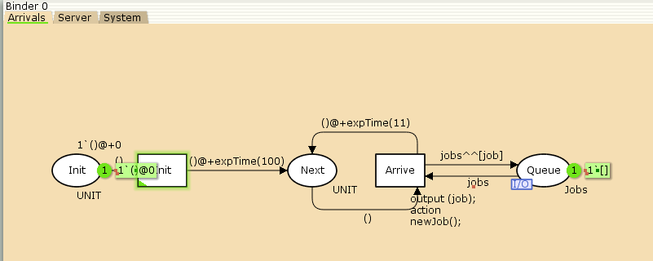
Выполнение лабораторной работы
Параметры элементов генератора заявок системы

Slide 12
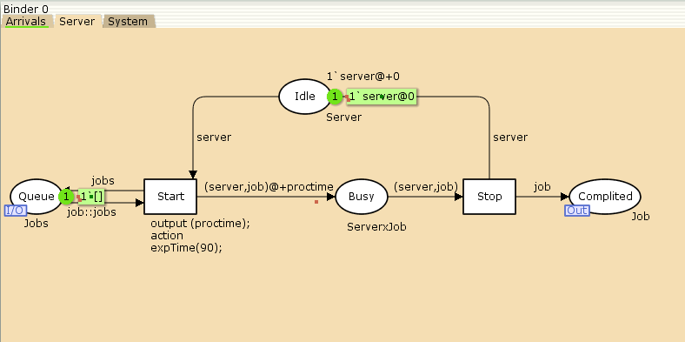
Выполнение лабораторной работы
Параметры элементов обработчика заявок системы

Slide 13
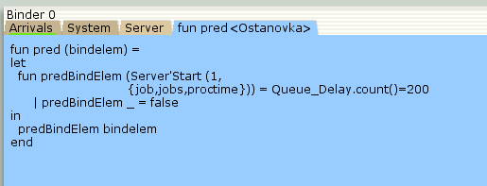
Мониторинг параметров моделируемой системы
Функция Predicate монитора Ostanovka

Slide 14
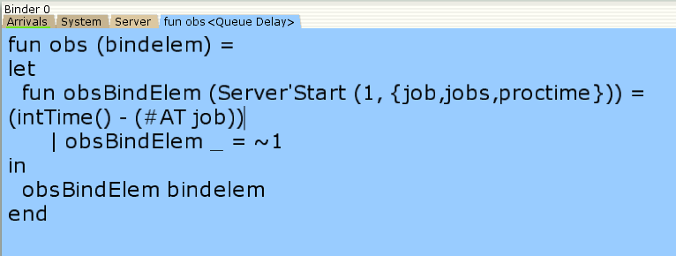
Мониторинг параметров моделируемой системы
Функция Observer монитора Queue Delay

Slide 15
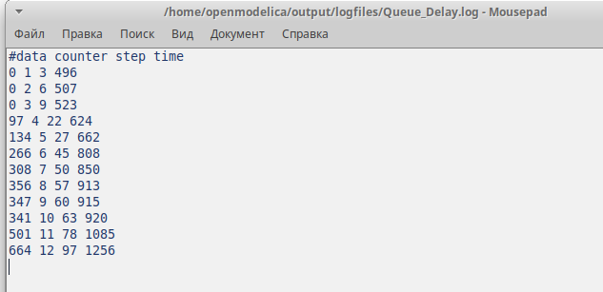
Мониторинг параметров моделируемой системы
Файл Queue_Delay.log

Slide 16
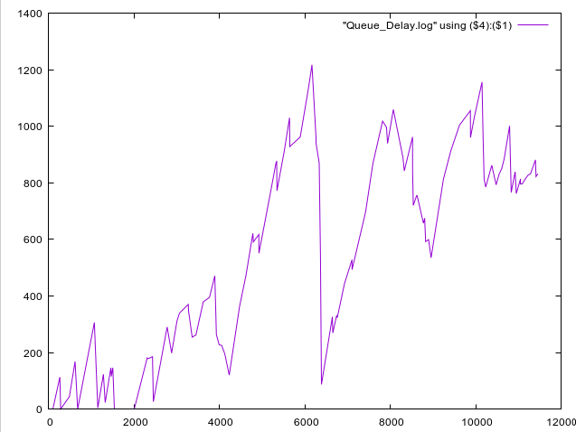
Мониторинг параметров моделируемой системы
График изменения задержки в очереди

Slide 17
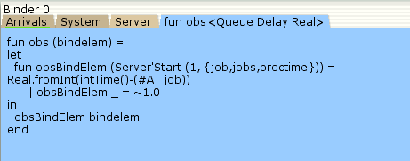
Мониторинг параметров моделируемой системы
Функция Observer монитора Queue Delay Real

Slide 18
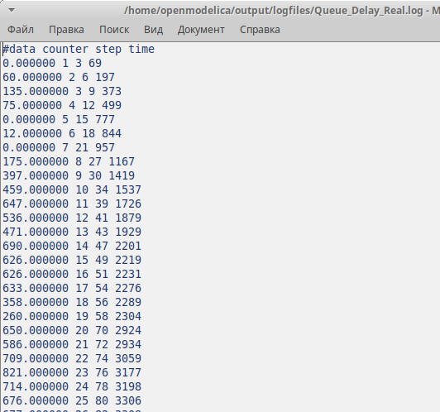
Мониторинг параметров моделируемой системы
Содержимое Queue_Delay_Real.log

Slide 19
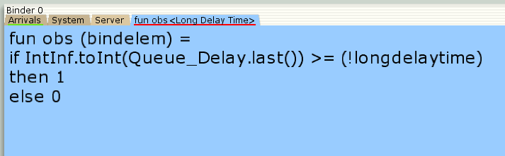
Мониторинг параметров моделируемой системы
Функция Observer монитора Long Delay Time

Slide 20

Мониторинг параметров моделируемой системы
Определение longdelaytime в декларациях

Slide 21
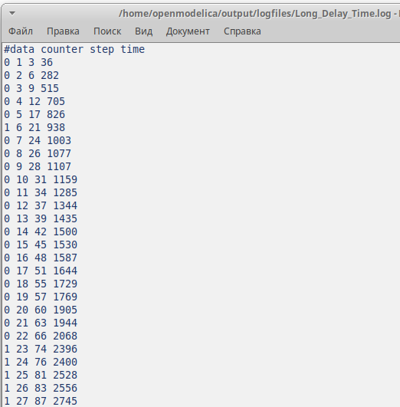
Мониторинг параметров моделируемой системы
Содержимое Long_Delay_Time.log

Slide 22
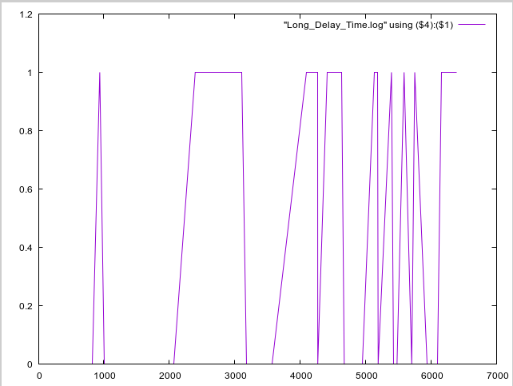
Мониторинг параметров моделируемой системы
Периоды времени, когда значения задержки в очереди превышали заданное значение

Slide 23
Выводы
В процессе выполнения данной лабораторной работы я реализовала модель системы массового обслуживания $M\left|M\right|1$ в CPN Tools.

